Slide 1


المسرح المدرسي
اهدافه ، خصائصه الفنية والجمالية ، عناصره الاساسية

Slide 2

المسرح المدرسي
نشاط فني درامي يعتمد التشخيص والتمثيل والتنشيط من أجل التعلم والاكتساب داخل أسوار المؤسسة التربوية أو التعليمية من أجل تنمية كفايات المتعلمين والارتقاء بذوقهم الفني و تنمية حسهم الجمالي و تربيتهم على القيم الوطنية والانسانية .

Slide 3
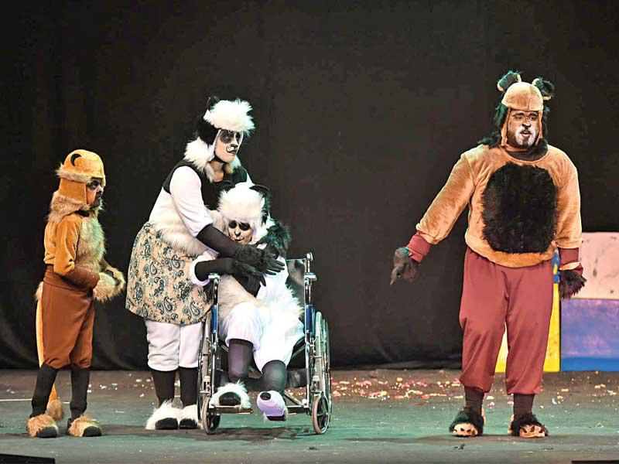
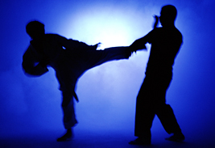
اهداف المسرح المدرسي
الهدف التربوي
يهدف المسرح التربوي الى ترسيخ منظومة من القيم الايجابية في شخصية التلاميذ عبر الافكار والموضوعات المقدمة من خلال المسرح المدرسي ، لتصبح تلك القيم والمبادئ الانسانية بعدئذ جزءاً من شخصية التلاميذ سواء على الصعيد الفكري او على الصعيد السلوكي .
المسرح وعلاقته بالمجتمع
كيف يخدم المسرح المجتمع ، وكيف يخدم المسرح شرائح مختلفة في المجتمع ؟ (المسرح المدرسي – مسرح الطفل – المسرح وذوي الاحتياجات الخاصة – المسرح والمساجين نموذجاً )

Slide 4
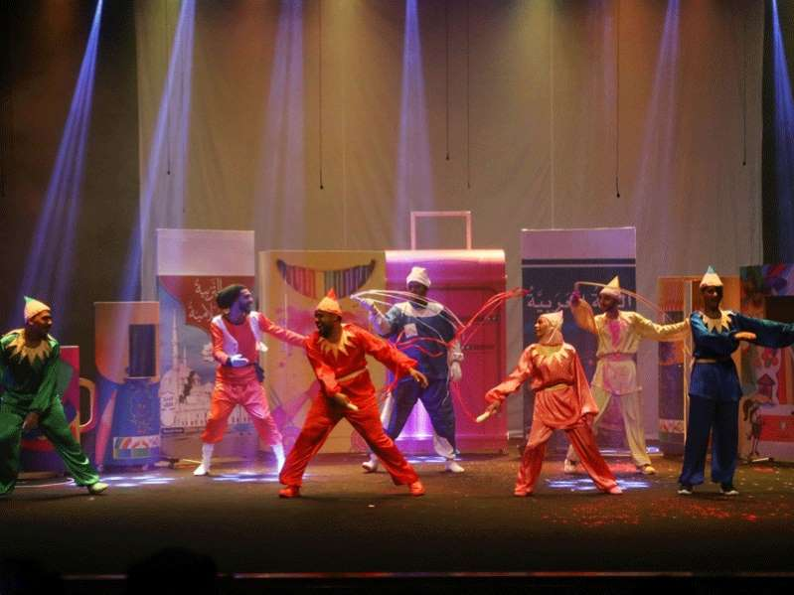
الهدف التعليمي
ويقصد به مسرحة المناهج الدراسية .. بمعنى تحويل المادة المنهجية مثل التاريخ والجغرافية واللغة العربية وغيرها من صيغتها التعليمية الجامدة الى صيغة فنية جمالية تخضع لجماليات المسرح وادواته المثيرة .

Slide 5
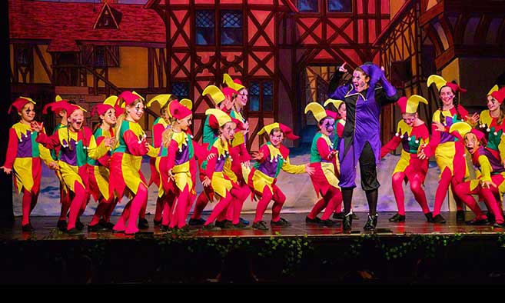
الهدف الترفيهي
المسرح المدرسي هنا محطة استراحة وموقف للترفيه عن النفس من خلال الانخراط في التمثيل والرقص والغناء على خشبة المسرح .

Slide 6
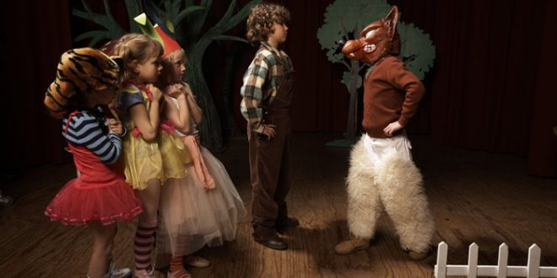
الهدف السايكولوجي
وهو الهدف الاسمى للمسرح داخ المدرسة من خلال تعليم التلاميذ السلوك الايجابي والابتعاد عن السلوك السلبي العدواني من خلال تقديم مسرحياة تتحدث عن الصفات السلوكية السيئة وضرورة الابتعاد عنها لانها تسيئ الى المجتمع.

Slide 7
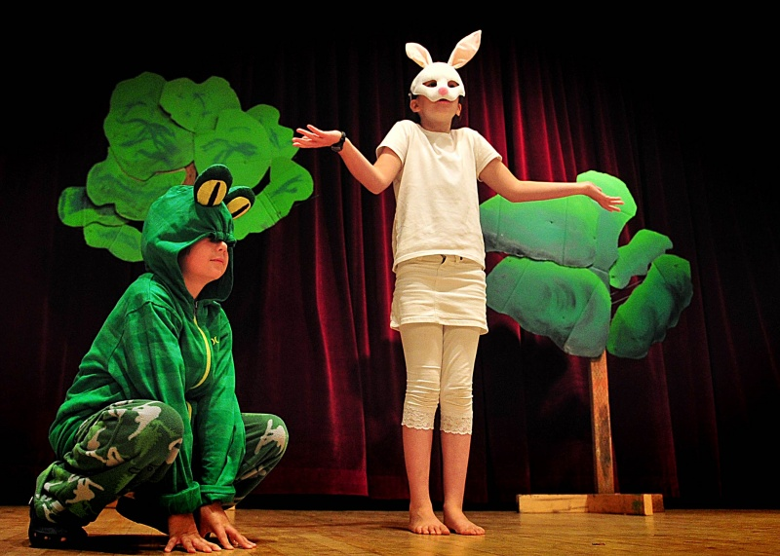
الهدف الجمالي
ويقصد بهذا الهدف السماح للتلاميذ بممارسة الاشباعات الجمالية من خلال تنمية التذوق الفني لديهم وخلق معايير شفافة في داخلهم ازاء مظاهر الطبيعة والحياة وبالتالي يتأسس في اعماقهم الاحساس بجمال الحياة .

Slide 8
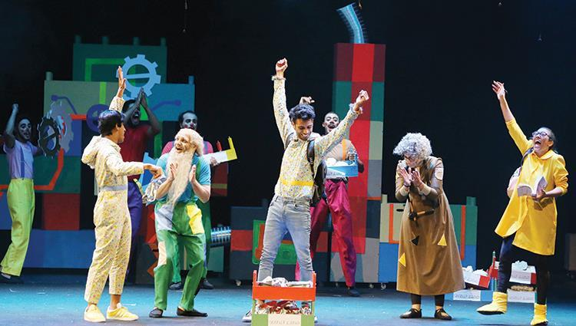
البعد الاجتماعي
يهدف المسرح المدرسي الى غرس القدرة على التواصل الاجنماعي في نفوس التلاميذ ويعزز في نفسه الفكرة من ان الفرد الواحد لا يستطيع ان يحقق وجوده الانساني الا من خلال الاخرين اضافة الى انه يهيئ فرصة افضل للتلاميذ للتكيف مع المجتمع .

Slide 9
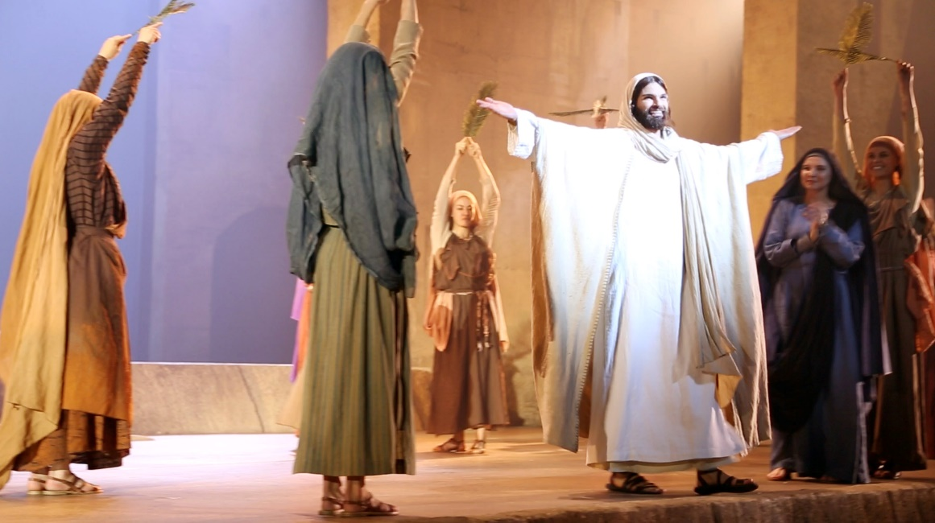
الهدف الروحي
ويقصد بهذا الهدف السماح للتلاميذ بممارسة الاشباعات الجمالية من خلال تنمية التذوق الفني لديهم وخلق معايير شفافة في داخلهم ازاء مظاهر الطبيعة والحياة وبالتالي يتأسس في اعماقهم الاحساس بجمال الحياة .

Slide 10
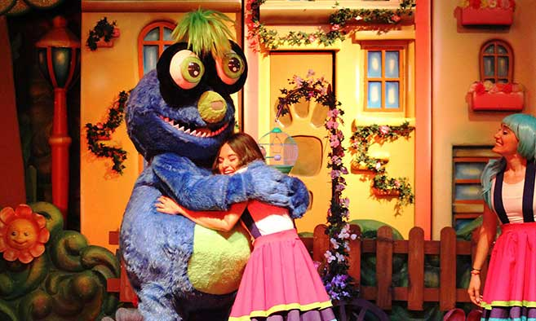
الهدف الانساني
يعد من اهم اهداف المسرح المدرسي وهو تعليم التلاميذ الانسانية وغرس محبة جميع البشر في اذهانهم ، اي توطيد العلاقات مع الناس بعيداً عن الاعتبارات المختلفة .

Slide 11
الخصائص الفنية والجمالية للمسرح المدرسي
ان تتصف المسرحية المدرسية بالبساطة والوضوح وسهولة اللغة من حيث استخدام المفردات والتراكيب اللغوية .
ان تتناسب المسرحية المدرسية من حيث الشكل والمضمون تناسباً طردياً مع العوامل العمرية للتلاميذ وان تتوافق معهم فكرياً ووجدانياً .
الابتعاد عن المواعظ والاسلوب التعليمي المباشر لان هذا النوع من المسرح يثير نفور الطلبة ويمنعهم من التمتع بموضوع المسرحية .
ان تكون المسرحية المدرسية ملائمة للقدرات العلمية للتلاميذ بحيث يمكنهم تقديم المسرحية على صعيد التمثيل وبناء الديكور وتوفير الازياء .

Slide 12
شحن المسرحية بالافعال الدرامية من خلال تنوع الاحداث والشخصيات وتنوع الحوارات وتنوع الاماكن تمنح العرض الجاذبية والاثارة .
ان تحرك المسرحية المدرسية مشاعر التلاميذ وتفجر احاسيسهم المتأرجحة بين الجد والهزل والفرح والحزن .
يجب ان يمزج النص المسرحي المدرسي بين القيم التربوية والقيم الجمالية اي التزاوج بين الجانب التربوي التعليمي وبين الجانب الترفيهي لان ذلك يخلق الدافع القوي لدى التلاميذ للتعلم .

Slide 13
من الخصائص المهمة للمسرحية المدرسية ان تعكس القيم والمبادئوالمعايير الاخلاقية مثل الشجاعة والامانة والاخلاص .. الخ لانها سوف تترسخ في عقول التلاميذ على صعيد المستقبل .
من خصائص المسرح المدرسي ان يتلائم وينسجم كنشاط فني مع نشاط المدرسة المرتبط باهداف المدرسة .
يجب ان تتصف المسرحية المدرسية بصفة الفكاهة والتسلية والجاذبية لان هذه الموضوعات من خلالها يكتشف التلاميذ عالماً جديداً .

Slide 14
العناصر الاساسية لبناء المسرحية
الحوار
الشخصيات
الحكاية

Slide 15
الحكاية
وهي العنصر الاساس في تكوين النص , كما انها مجموعة الحوادث مرتبة ترتيباً زمنياً .
الشخصيات
الشخصية هي مجموعة من الصفات الاجتماعية والخلقية والمزاجية التي تميز انفعالات الفرد ، والشخصية المسرحية هي الوجود الملموس الذي يحسه الاطفال ويتابعونه من خلال سلوكه وانفعالاته وكل المعاني التي يحملها الحدث المسرحي .

Slide 16

الحوار
هو اداة التعبير عن ما تنطوي عليه المسرحية من صور وافكار ، كما انه ذلك العنصر الذي يشيع في المسرحية الحياة والجاذبية بأعتباره الاداة التي يتمثل عن طريقها كل شيئ .

Slide 17
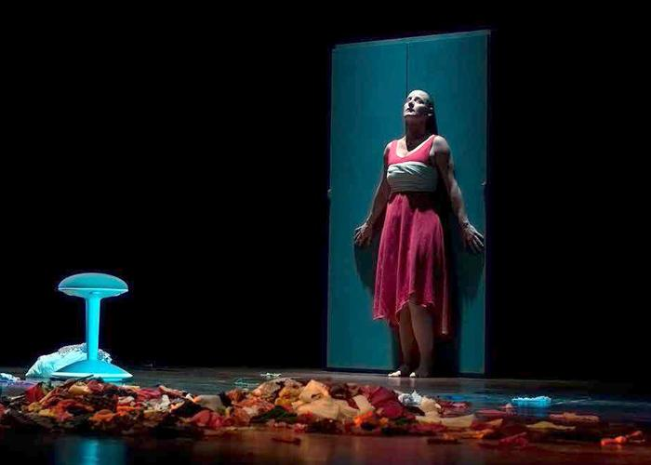

Slide 18
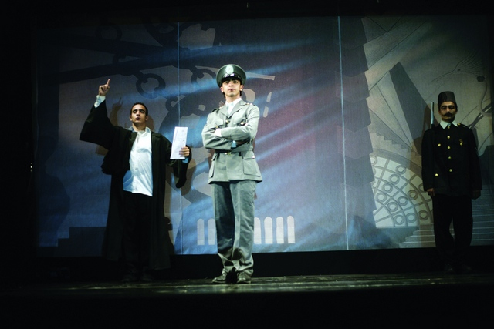

Slide 19
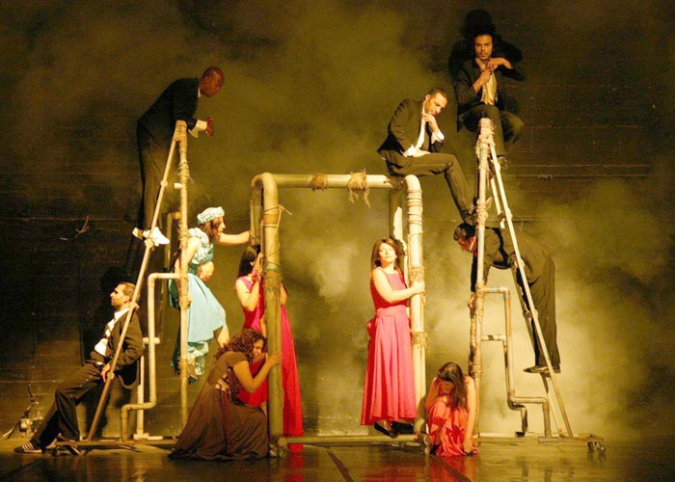

Slide 20
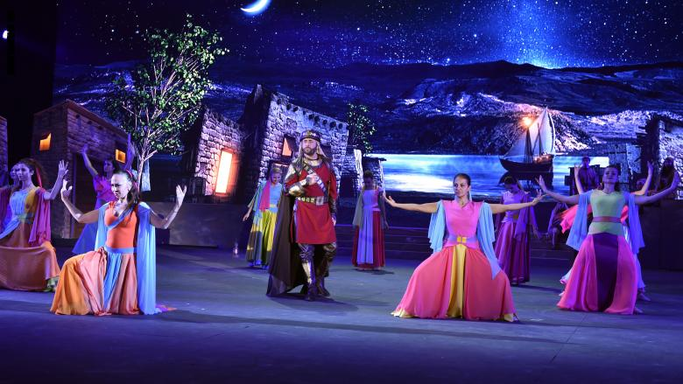

Slide 21
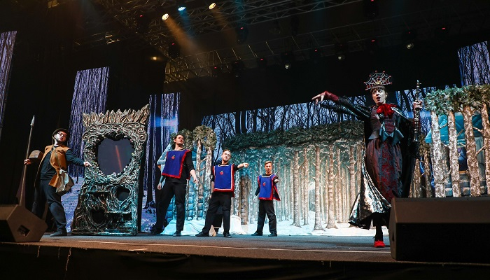

Slide 22

Thank you

